Slide 1
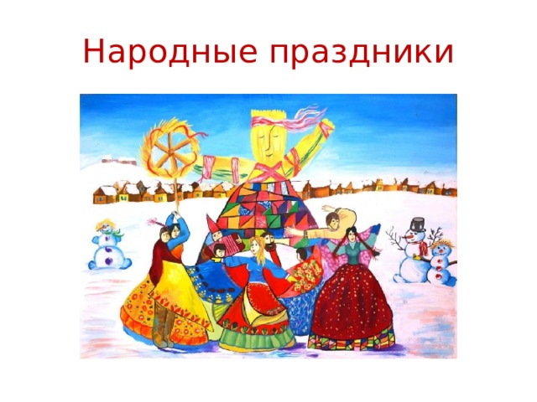
Муниципальное бюджетное дошкольное образовательное учреждение
«Детский сад №4» пгт Кавалерово
Кавалеровского муниципального округа Приморского края
Подготовила Пелешок Н.М.

Slide 2
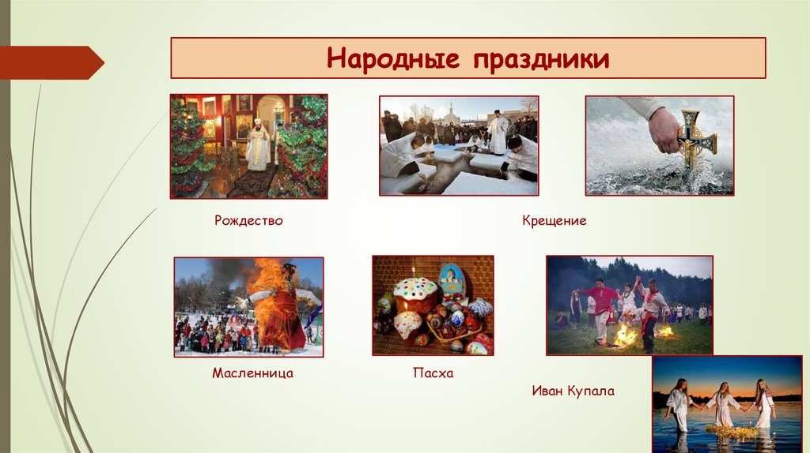

Slide 3
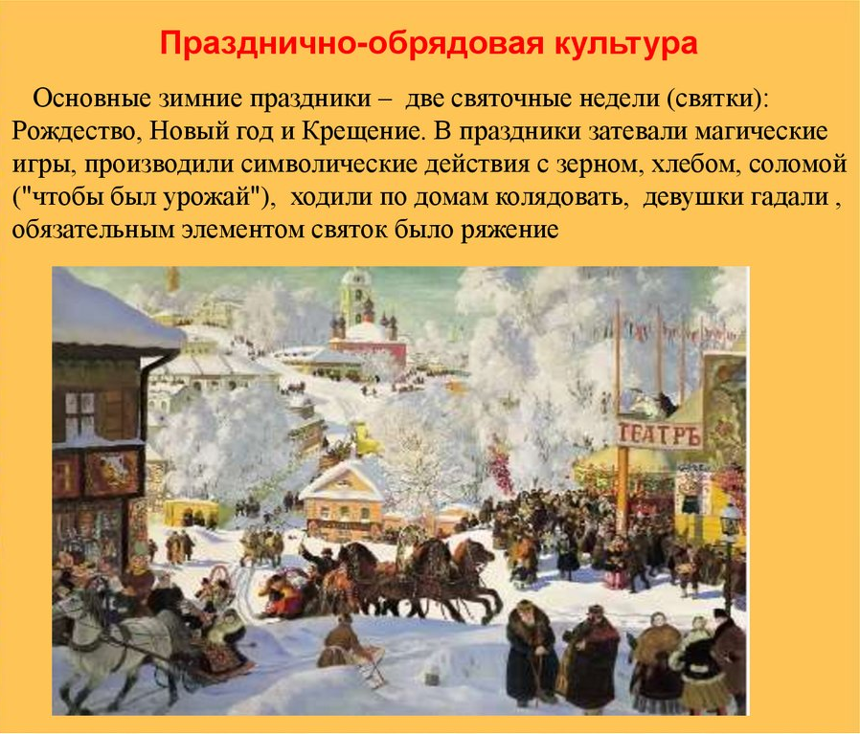

Slide 4
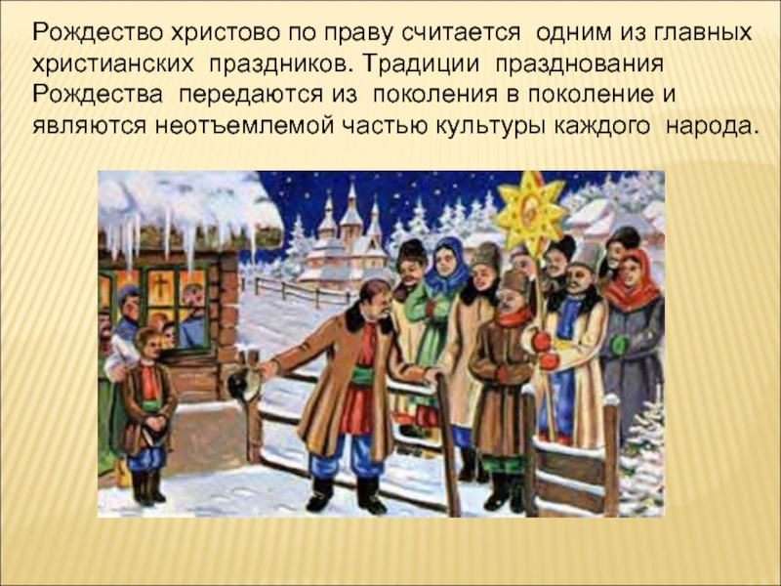

Slide 5
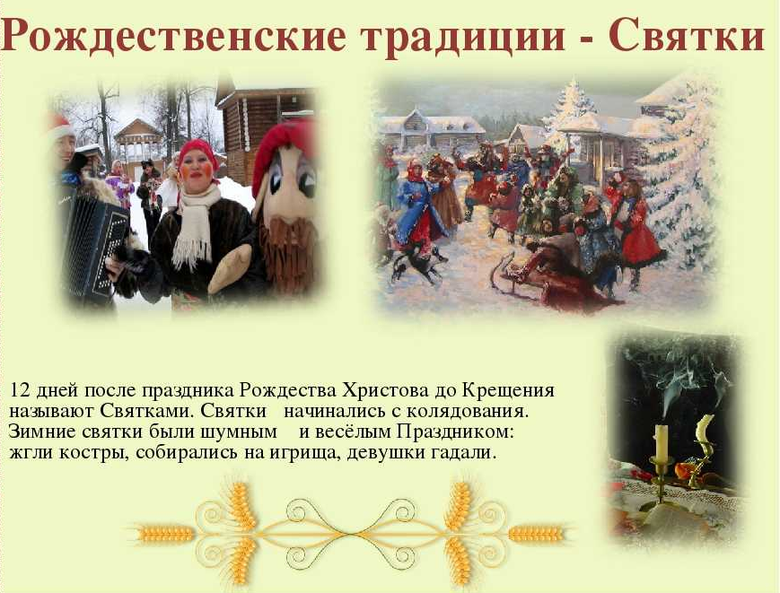

Slide 6
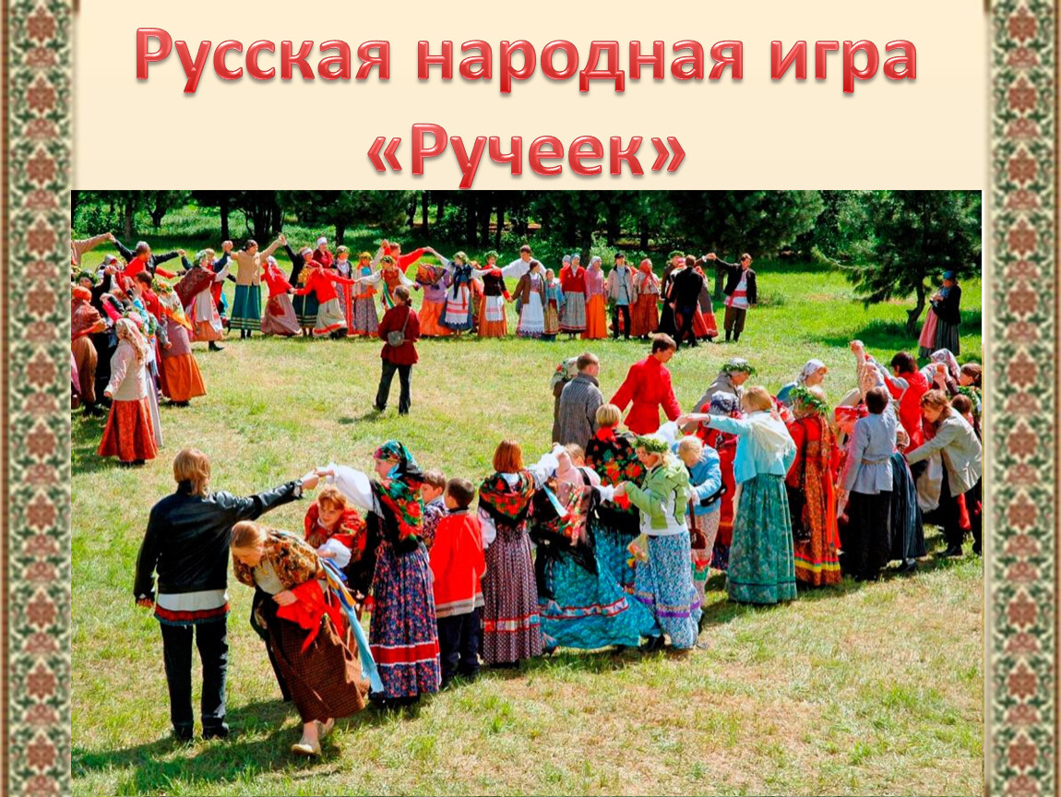

Slide 7
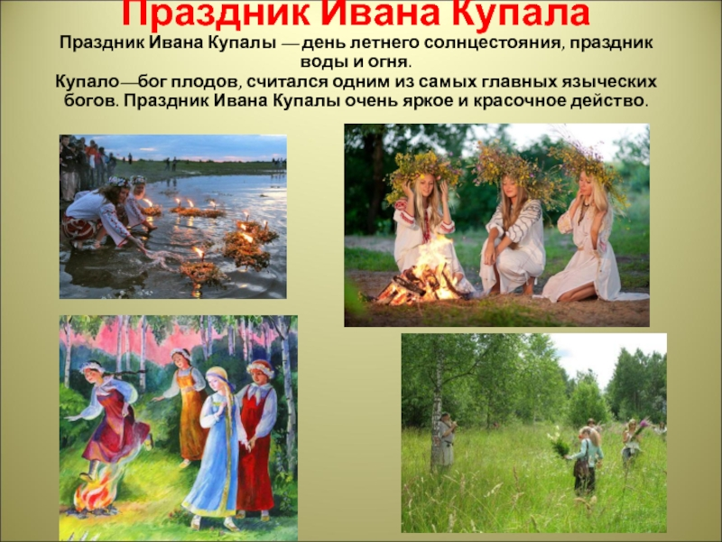

Slide 8
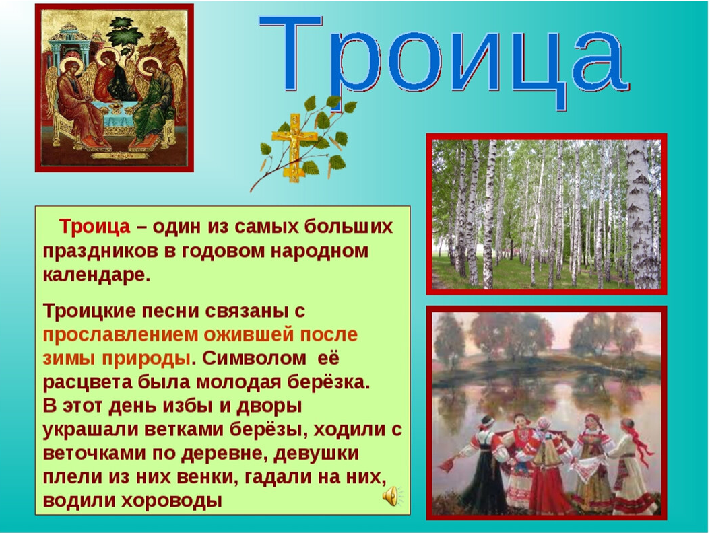

Slide 9
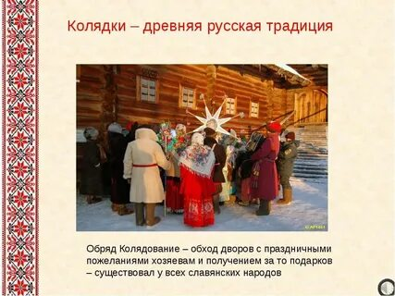

Slide 10
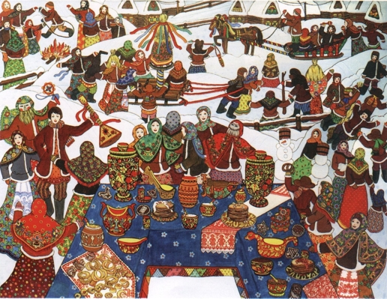
Масленица
Особое значение имел ритуал почетного ввоза специально сделанного чучела – символа масленицы. Гостью приветствовали песнями-причитаниями. С этого момента считалось, что праздник начался.

Slide 11
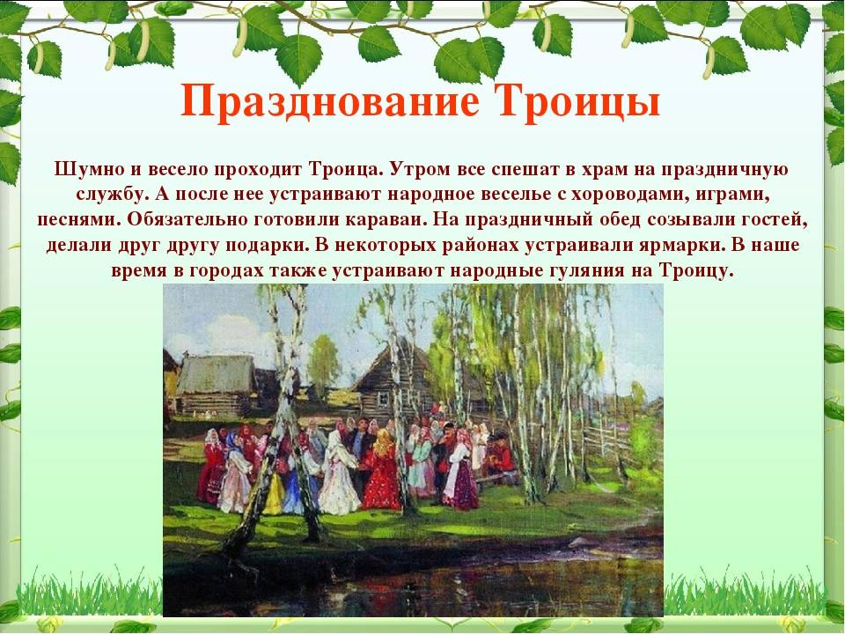

Slide 12
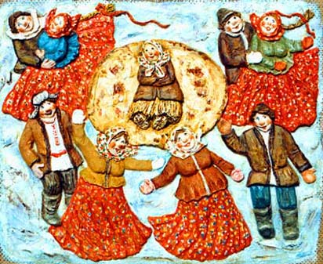
Масленица – праздник проводов зимы и встречи весны
Первое упоминание о масленице - 16 век. К масленице начинали готовиться с середины предшествующей недели. Хозяйки наводили чистоту, закупали продукты, пекли блины. Строили ледяные горки, снежные крепости, городки, качели.
Развлечения на Масленицу:
угощение блинами;
катание с гор;
скоморошьи балаганы;
подвесные качели;
катание на лошадях;
кулачные бои;
взятие снежных городков.

Slide 13
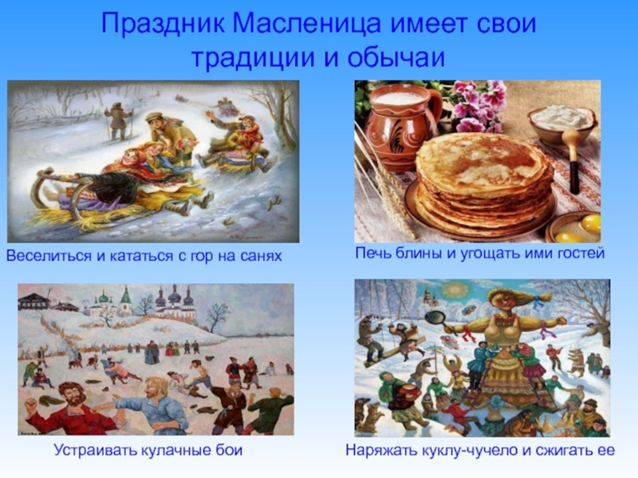

Slide 14
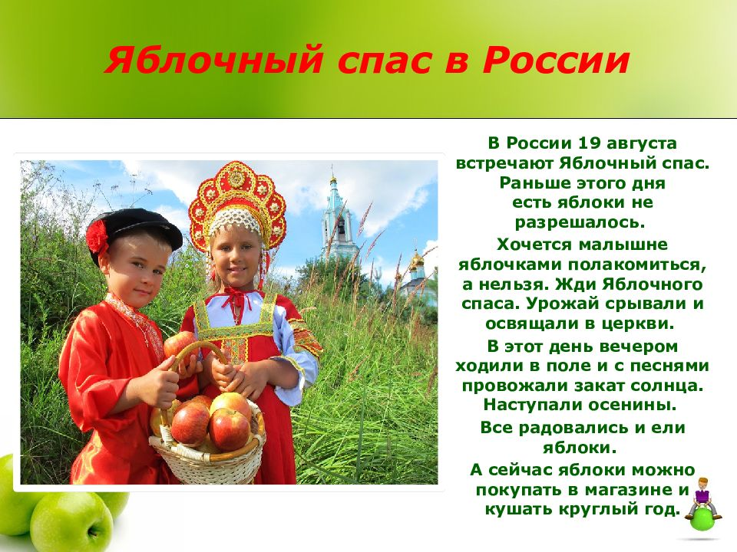

Slide 15
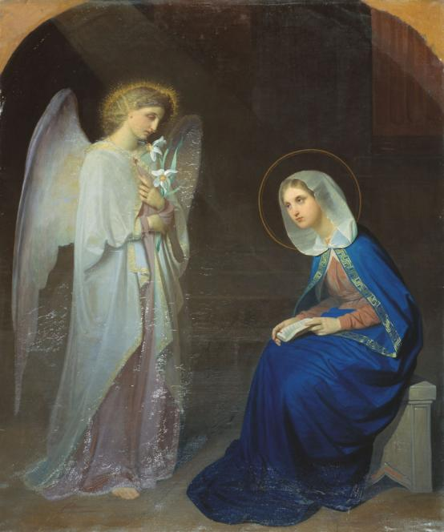
Благовещение
Благовещение – благая весть о рождение Иисуса.
Пора прилета птиц.
Пора копать землю, сажать.
Праздник не отмечался весельем, традиционны были посещение церкви, соблюдение запретов, беседы о севе, пахоте.

Slide 16
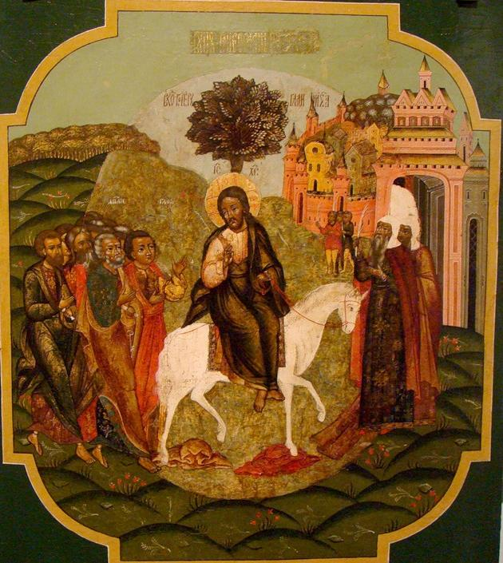
Вербное воскресенье
Приезд Иисуса Христа в Иерусалим народ приветствовал пальмовыми ветвями. У русских место пальмовых ветвей заняла верба.

Slide 17
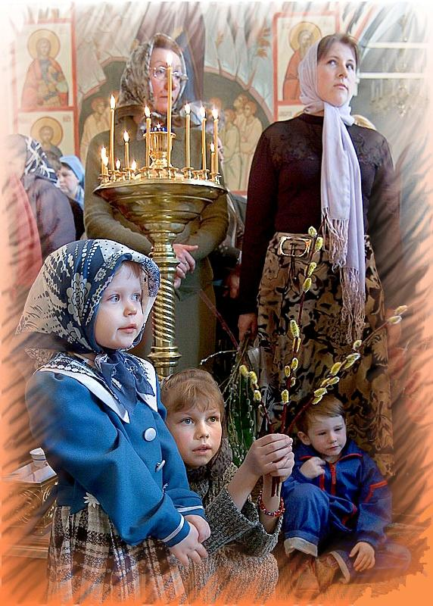
Вербное воскресенье
В этот день все спешили в церковь, чтобы освятить веточки вербы. Их приносили домой, а потом надолго сохраняли, чтобы они отводили от дома болезни.

Slide 18
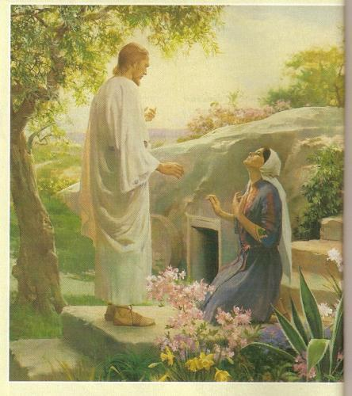
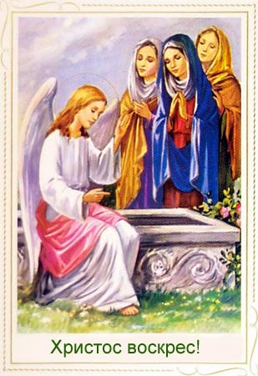
Пасха – «праздник праздников», чудесное воскрешение из мертвых Иисуса Христа
Иисус Христос был распят ради искупления грехов человеческих. Воскрес через три дня в седьмой день недели (воскресенье), поэтому каждое воскресение люди не работают в память о воскрешении Христа.

Slide 19
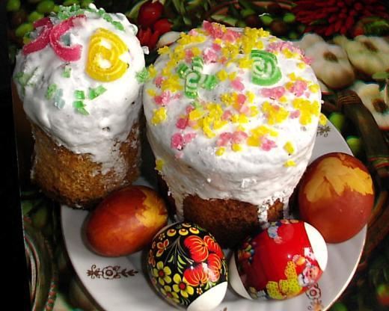
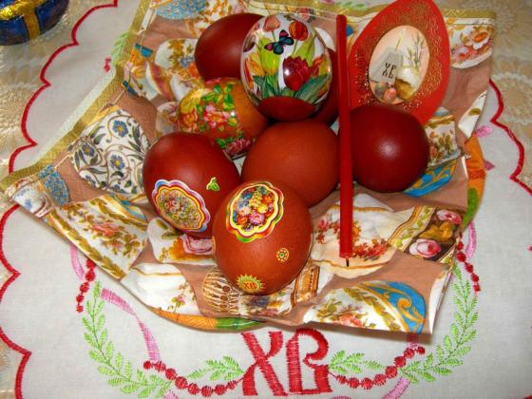
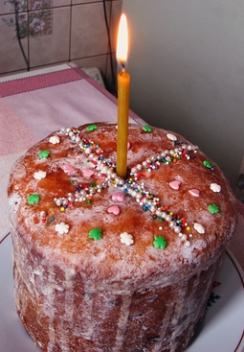
Пасха
К Пасхе готовились, начиная с чистого четверга, красили и расписывали яйца, готовили пасху, пекли куличи.

Slide 20
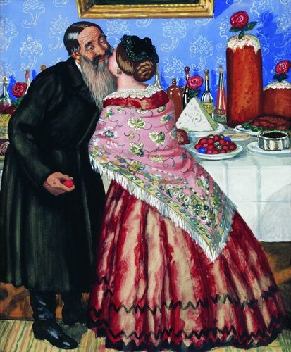
Пасха
Важнейший элемент праздника – утренняя пасхальная трапеза, после которой деревенские ребятишки шли «христосоваться», хозяева одаривали их пирогами, конфетами, крашенными яйцами. На улицах девушки и парни плясали, пели песни, соревновались в различных играх с пасхальными яйцами.

Slide 21

Пасха
В пасхальное утро выходили на улицу смотреть как «радуется» солнышко, играет, а значит быть хорошей и здоровой жизни, богатому урожаю и счастливым свадьбам.

Slide 22
